Slide 1
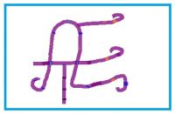
Asturería
Catálogo

Slide 2
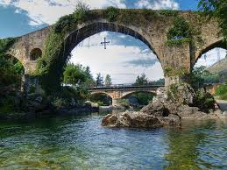
GASTRONOMÍA DE ASTURIAS
¡ PA FARTUCATE !

Slide 3
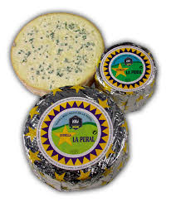
Mini queso “La Peral” (375 grs.)
6 €/ unidad
El queso La Peral es uno de los quesos asturianos más reconocidos.
Premiado como mejor queso azul de españa en el año 2011, es uno de los quesos más consumidos en nuestra tierrina por su intenso sabor .
Podrá tomarlo como aperitivo o como postre ,solo o acompañado de nuestro dulce de manzana.

Slide 4
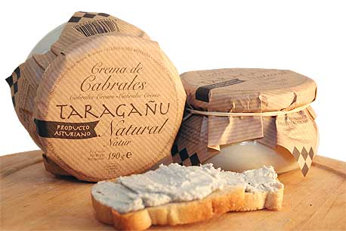
Crema de Cabrales intensa "TARAGAÑU" (180 Grs.)
Deliciosa crema elaborada con queso cabrales y sidra natural asturiana.
En esta variedad presenta un sabor y aroma intensos, y resulta ideal para sorprender a sus invitados con todo el carácter del cabrales en una crema fácil de untar.
3.50 €/unidad

Slide 5
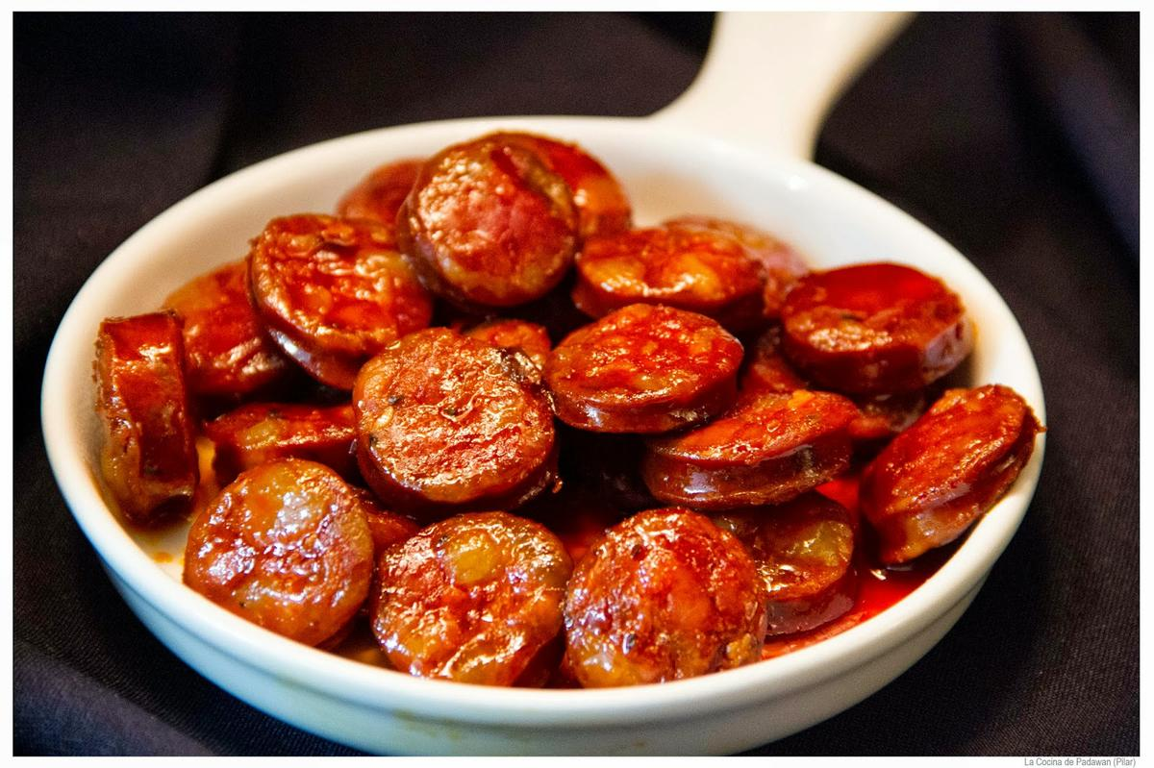
Chorizo a la sidra (210 g)
Un plato clásico del tapeo en las sidrerías tradicionales asturianas que suele emplearse como entrada de una comida o cena informal.
Para su preparación basta con calentar al baño María o directamente al microondas.
Se presentan en conserva de 210 Grs. con siete unidades, cantidad idónea para dos personas.
2.60 €/unidad

Slide 6
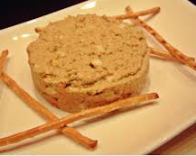
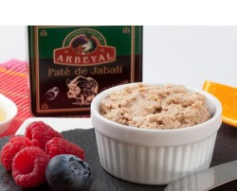
Patés
Deliciosos patés elaborados de forma artesanal y textura suave.
Paté de centollo y paté de cabracho
Nuestros patés de pescado y marisco, con un inconfundible sabor marino darán a su mesa un toque de sofisticación. El proceso de elaboración artesanal garantiza la selección de la carne y la ausencia de espinas
2.30€/unidad
Lleve a su mesa el sabor de los bosques asturianos con este paté de ciervo preparado al vino blanco con las mejores especias.
2 €/unidad

Slide 7
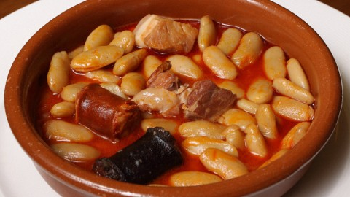
Fabada asturiana (2 raciones)
Todos los ingredientes necesarios para realizar una auténtica y sabrosa fabada asturiana para dos personas.
Incluye receta, es facilísima de hacer ideal para sorprender a tus invitados.
7, 5 €/unidad

Slide 8
GASTRONOMÍA DE ASTURIAS
Llambionaes
(dulces)

Slide 9
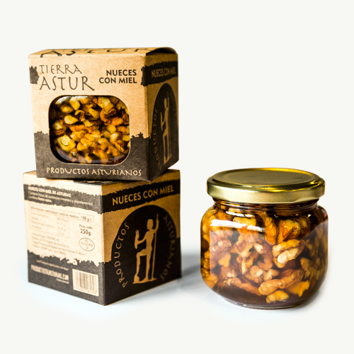
Nueces con miel (250 gr.)
Nueces con Miel de Asturias "Tierra Astur" provenientes de los bosques y campos del área suroccidental de Asturias. Dos elementos que se compenetran perfectamente para hacer un producto único que reúne todas las propiedades saludables de ambos alimentos.
5,20 €/unidad

Slide 10
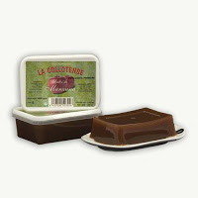
Dulce de Manzana "LA COLLOTENSE" (400 Grs.)
Riquísimo dulce artesano preparado con manzana y azúcar sin ningún tipo de colorante ni conservante.
El dulce de nuestros abuelos sigue presente en nuestras mesas. Ideal como postre o acompañando a uno de los más de 400 quesos astures.
2,20 €/unidad

Slide 11
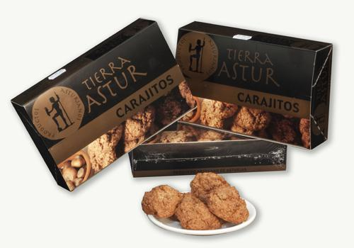
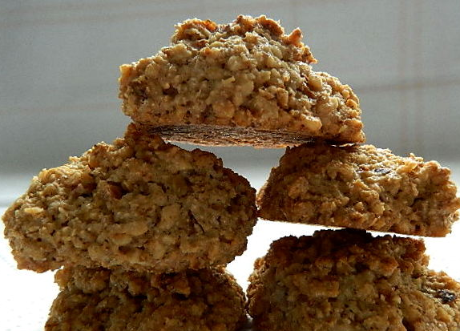
Carajitos Asturianos "TIERRA ASTUR" (350 Grs.)
Pastas artesanales típicas de Asturias, elaboradas con avellana, huevo, miel y azúcar. Se trata sin duda de uno de los dulces más representativos de nuestra tradición confitera que no puede faltar en las mejores mesas.
5 €/unidad

Slide 12
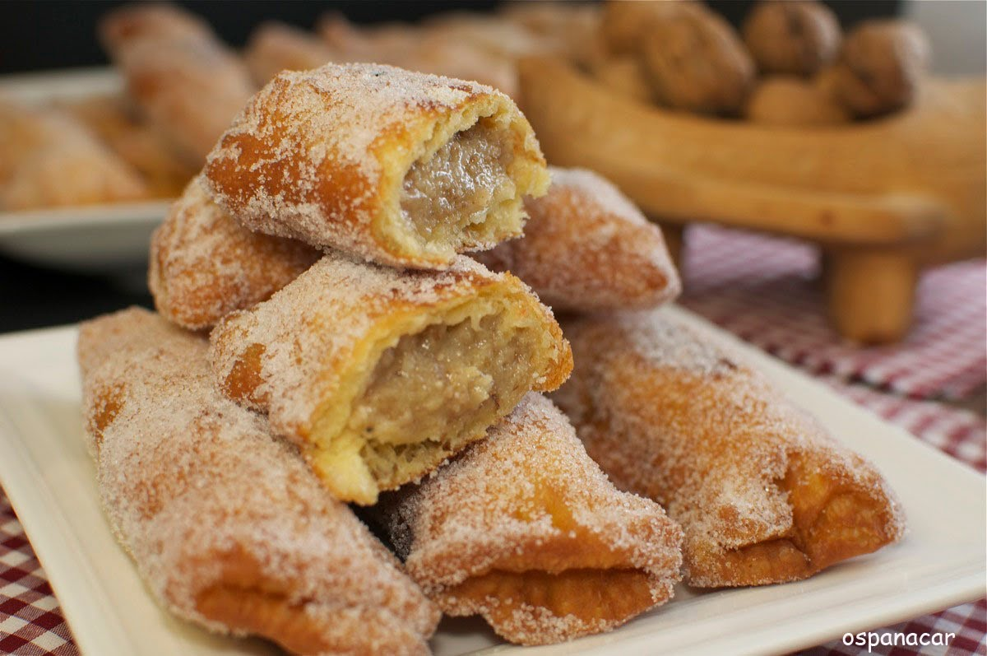
CASADIELLES "TIERRA ASTUR" (1/2 Doc.)
Uno de los postres asturianos de más tradición y arraigo.
Se frie la masa de hojaldre rellena de crema de avellanas y nueces, se espolvorea con azúcar y se obtiene un regalo para el paladar.
4,5 €/unidad

Slide 13
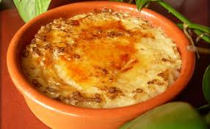
ARROZ CON LECHE “Abredo" (200 Grs.)
Las fiestas en Asturias se celebran entorno a una mesa, una buena fabada se remata siempre con nuestro arroz con leche.
Libre de conservantes y colorantes artificiales, conserva así toda la esencia y sabor del arroz con leche más tradicional. Tanto es así, que en la parte superior presenta la característica capa de azúcar requemado.
1,20 €/unidad

Slide 14
Nuestros precios llevan el I.V.A. incluido, pero no el transporte que irá por cuenta del comprador.
Pedidos a: astureria@gmail.com

